Slide 1
Thực hành tạo chuỗi cung ứng cà phê đặc sản: mô hình quốc tế
Trịnh Đức Minh
Chủ tịch HH Cà phê BMT

Slide 2


Khái quát
Tổ chức thi, trao giải CPĐS → đấu giá qua mạng internet → nhà NK, nhà rang xay
Trung & Nam Mỹ: Cup Of Excellence (CoE)
Châu Phi: Taste of Harvest (ToH)

Slide 3
CoE
The Alliance for Coffee Excellence (ACE)
  sở hữu và quản lý chương trình thi CoE
  Sở hữu ACE Lab
  tổ chức đào tạo thử nếm và các hoạt động đánh giá chất lượng cà phê khác
  thành viên là các công ty cà phê hàng đầu toàn cầu
CoE
  cuộc thi và đấu giá cà phê đầu tiên trên toàn cầu (1999)
  Giải thưởng cao nhất cho cà phê điểm cao
  Thu hút rất nhiều loại cà phê
  Cà phê đoạt giải được thử nếm ít nhất 5 lần (10 cà phê đầu bảng được thử nếm lại) trong suốt cuộc thi kéo dài 3 tuần
  Kỷ lục giá cà phê thắng giải thường xuyên bị phá chứng tỏ nhu cầu lớn

Slide 4
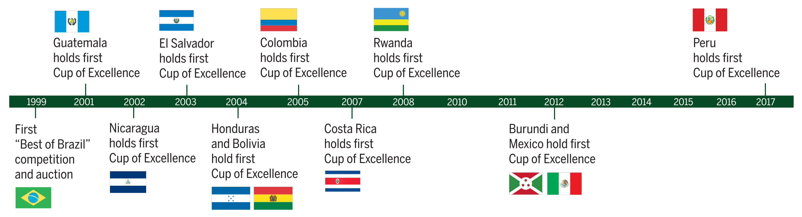
Lịch sử CoE

Slide 5
Quy định chung CoE
Tất cả ND cà phê, trang trại, HTX, trạm chế biến. Mỗi ND 01 mẫu miễn phí
Thanh tra độc lập, thử nếm mù
Nhân sự: BTC ở từng quốc gia, ban giám khảo quốc gia và quốc tế, ACE giám sát
Tiêu chuẩn chọn lựa: điểm ≥ 86/100, không lỗi sơ cấp
Tuân thủ nghiêm ngặt quy trình chế biến mẫu và pha chế

Slide 6
Quy trình CoE
6 vòng thi, 2 HĐGK
HĐGK quốc gia (vòng 1, 2, 3)
HĐGK quốc tế (vòng 4, 5, 6) Lễ trao giải
Đấu giá online

Slide 7
Các vòng thi CoE
TUẦN LỄ HĐGK QUỐC GIA
Vòng 1
  thử nếm 1 lần/mẫu
  ≥ 86/100 vào tiếp vòng sau (tối đa 150 mẫu)
  ND chuyển lô hàng đến kho hàng chung có giám sát của thanh tra độc lập
  Lấy mẫu sử dụng cho các vòng sau
Vòng 2
  ≥ 86/100 vào tiếp vòng sau (tối đa 90 mẫu)
Vòng 3
  ≥ 86/100 vào tiếp vòng sau (tối đa 40 mẫu)

Slide 8
Các vòng thi CoE
HĐGK QUỐC TẾ
Vòng 4
  Thử nếm lần 1 tất cả mẫu chuyển qua từ tuần lễ HĐGK quốc gia (tối đa 40mẫu ≥ 86/100)
Vòng 5
  Thử nếm lần 2 tối đa 40mẫu ≥ 86/100 chọn mẫu đoạt giải CoE đưa vào đấu giá online, mô tả rõ từng mẫu
Vòng 6
  Ngày cuối cùng, thử nếm lại 10 mẫu đạt điểm cao nhất, cho điểm lần cuối và xếp hạng

Slide 9
Trao giải, đấu giá CoE
Lễ trao giải
  Công bố những ND đạt giải
  Trao chứng nhận
  Trao giải đặc biệt cho mẫu ˃ 90/100
Xay xát & gởi mẫu
  Ngay sau tuần lễ HĐGK quốc tế, lô đạt giải được xay xát, chọn, đóng gói chân không, ghi chính xác khối lượng. Lấy mẫu gởi đến bên mua trên khắp thế giới. Thu thập hình ảnh và thông tin cơ bản phục vụ truy xuất nguồn gốc lô hàng

Slide 10
Trao giải, đấu giá CoE
Đấu giá online
  Khoảng 6 tuần sau HĐGKQT, đấu giá lô đạt giải trên website của ACE
  Khách hàng mua phải đăng ký tham gia đấu giá online
Vận chuyển & trả tiền
  Đường thủy/hàng không đến bên thắng thầu
  Chi trả dựa trên các hóa đơn của tài liệu vận chuyển
Thanh toán cho ND
  ND được thanh toán ngay sau khi bên mua chuyển trả tiền, khoảng 80% giá trị lô hàng
  Còn lại dành cho công tác tổ chức

Slide 11
Giám khảo CoE
Giám khảo quốc tế
  Đã là GK/QSV ở các cuộc thi trước
  Có kỹ năng thử nếm, gắn bó quy trình thi
  Chuyên nghiệp trong ngành cà phê
  Thạo tiếng Anh
  Hội viên ACE
GK mới/QSV
  Lần đầu tham gia GK với tư cách QSV, điểm không được tính
  Tối thiểu 3 năm kinh nghiệm thử nếm chuyên nghiệp
  Chuyên nghiệp trong ngành cà phê
  Thạo tiếng Anh
  Hội viên ACE

Slide 12


Slide 13
CoE
Thành viên tiên phong suốt đời
  SOLBERG & HANSEN: NORWAY
  TOA COFFEE: JAPAN
  BONTAIN COFFEE: JAPAN
  ESTATE COFFEE COPENHAGEN: DENMARK
  WATARU & CO, LTD.: JAPAN
  WORLD COFFEE CO, LTD.: JAPAN
  PROBAT-WERKE: GERMANY
  THE COFFEE TREE ROASTERS
  DEN GYLDNE BØNNE AS
  ORSIR COFFEE: TAIWAN
  KAFFA, OSLO
  MERCANTA THE COFFEE HUNTERS
  T.A.N. COFFEE
  TERAROSA - HAKSAN CO. LTD
  FIKA FIKA COFFEE COMPANY
Các nhà tài trợ
  W. WRIGHT
  PROBAT
  PACIFIC BAG
  AQUA LAB
  SCENTONE

Slide 14
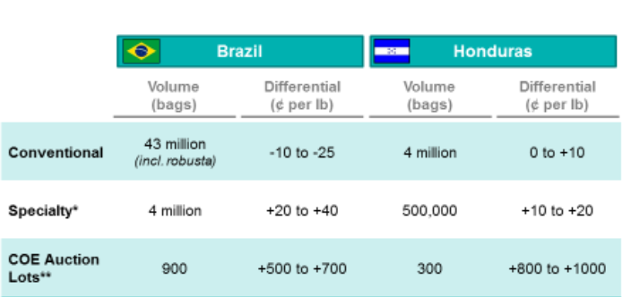
Cup of Excellence in Brazil and Honduras: An Impact Assessment
(January 2015) https://allianceforcoffeeexcellence.org/
2012/2013

Slide 15

ToH

Slide 16
ToH
Do Hiệp Hội Cà phê Đặc sản Châu Phi (AFCA) tổ chức hàng năm ở 12 quốc gia thành viên Châu Phi, từ 2016
Mục tiêu
  Người SX: giá cao, lợi ích từ đầu tư cho chất lượng
  Người mua: mua trực tiếp người SX, chất lượng cao nhất
Arabica và Robusta
Lô hàng tối thiểu 8 bao (480 kg)
HĐGK quốc gia & HĐGK quốc tế
Điểm ≥ 82/100 (SCA/CQI) vào đấu giá
Cty Bean Auction tổ chức đấu giá (ITC hỗ trợ)
Bean Auction thu 2% buyer’s premium và 8% seller’s commission trên giá bán cà phê

Slide 17
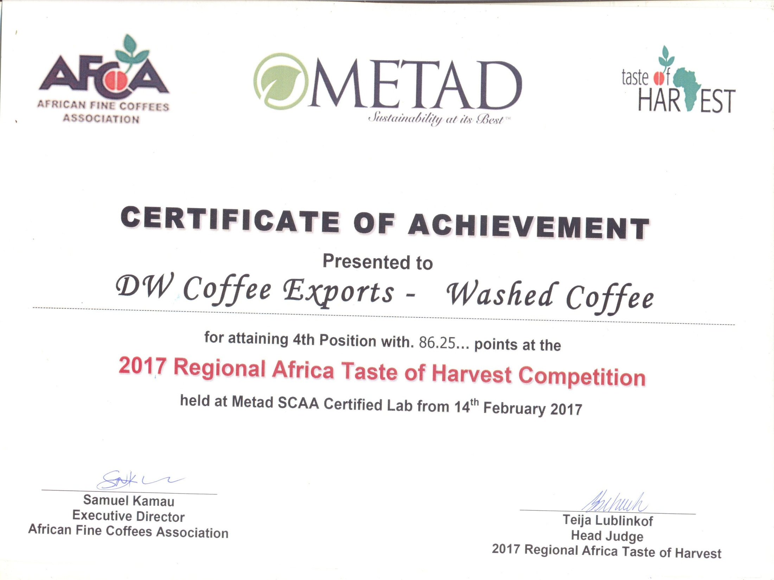

Slide 18
Tham khảo giá ToE
Thi ToE 2016 tại Malawi & Zambia, đấu giá 8 lô hàng đạt giải
  Giá trung bình: 5,85 USD/kg
  Giá cao nhất: 7,12 USD/kg
Initiatives to promote african coffees
Dr. Joseph K Kimemia Presented during the international coffee organization council meeting mexico city april 2018
  Uganda $10,55/lb # 23,45 USD/kg
  DR Congo $10,65/lb # 23,67 USD/kg

